Slide 1

Cálculo de la varianza para muestras complejas
SPSS

Slide 2
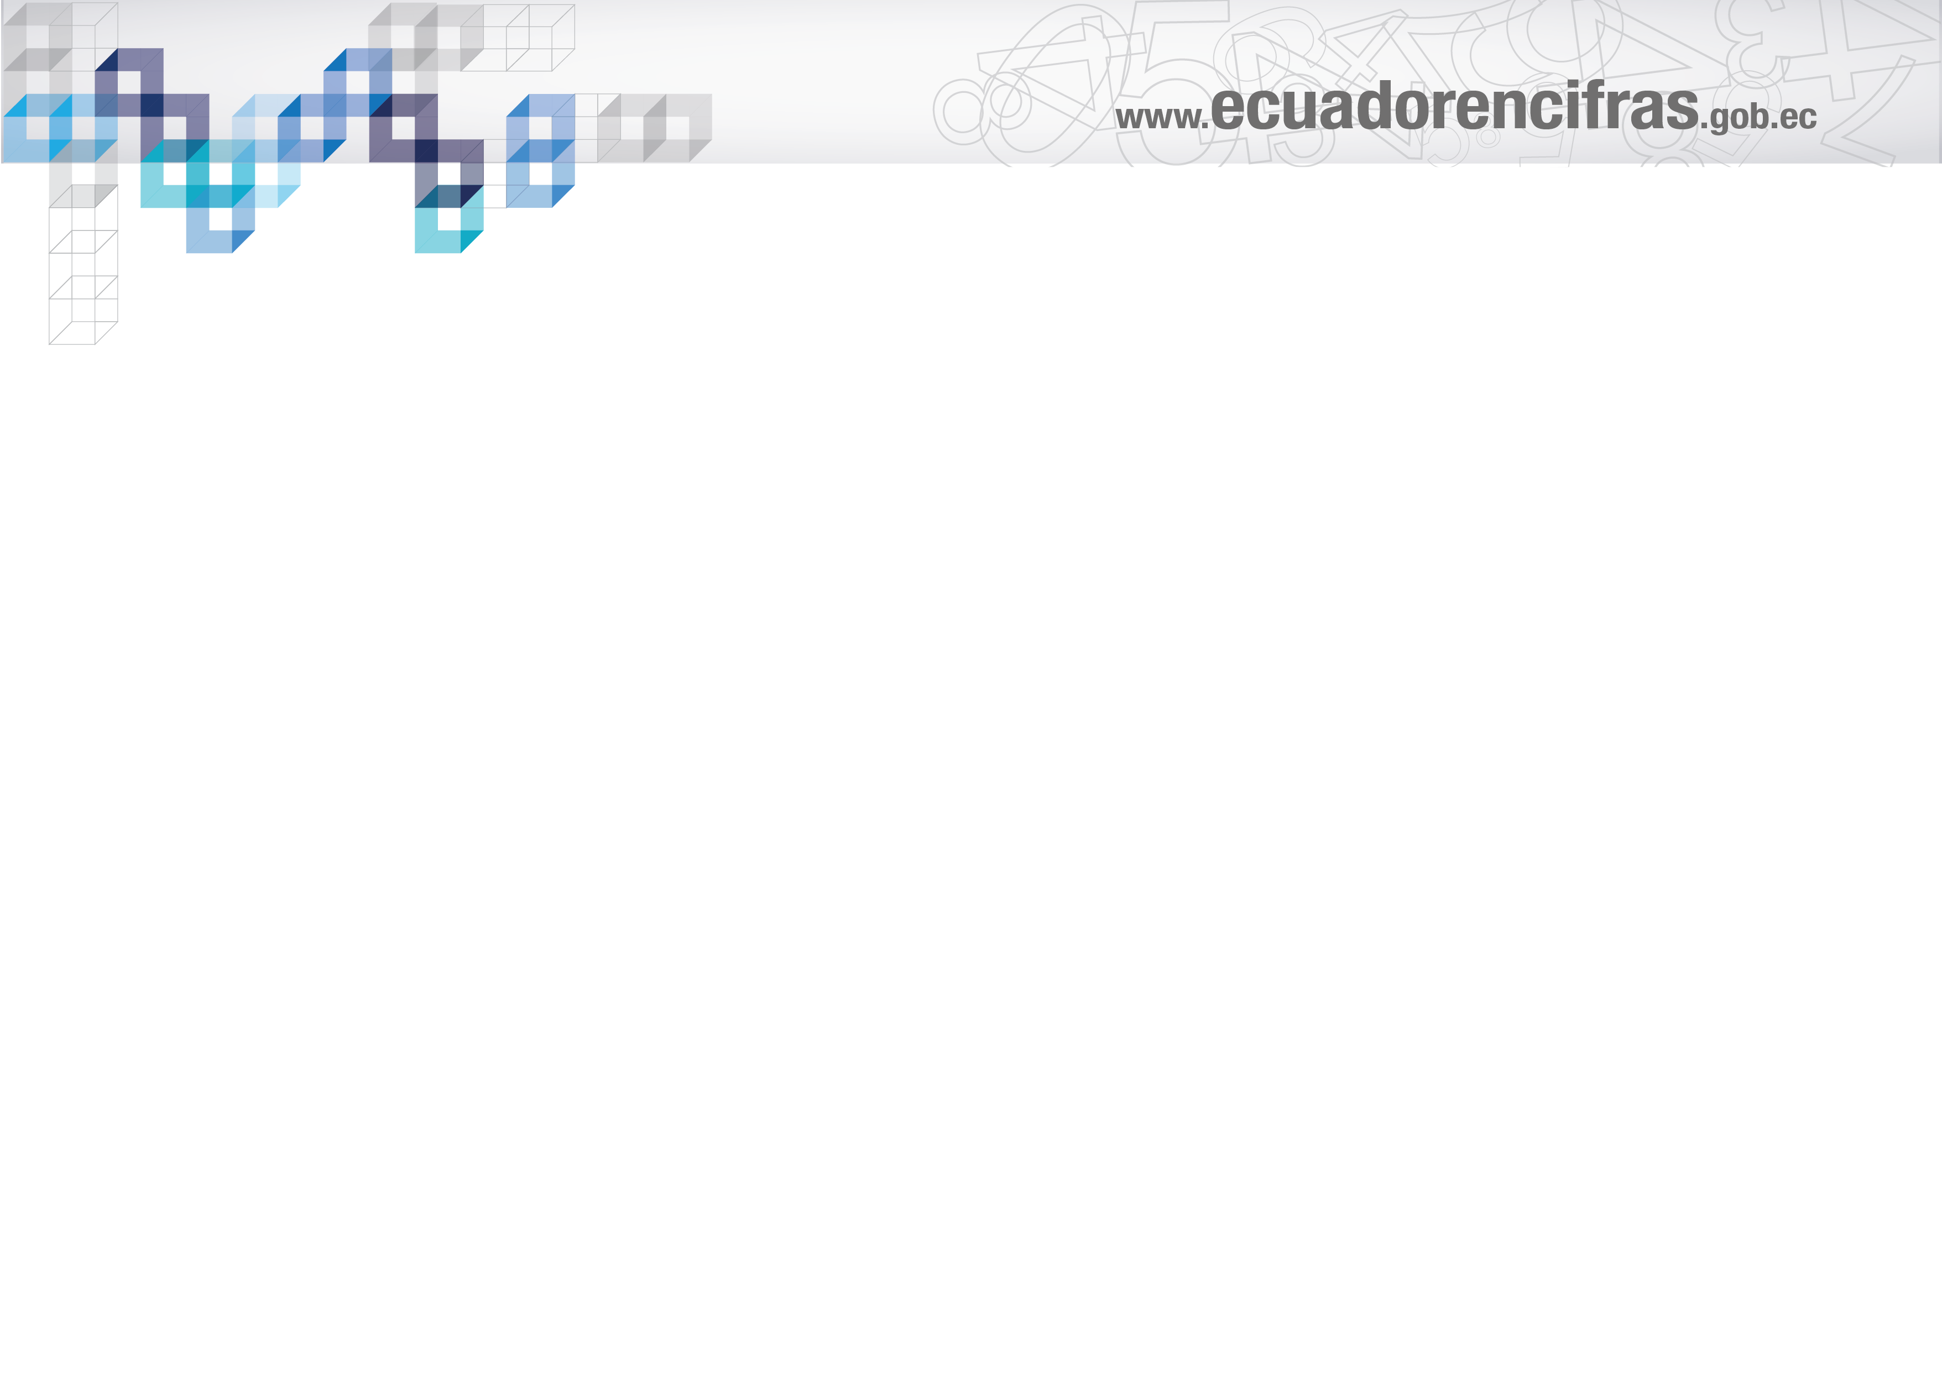
Motivación
La opción Muestras complejas permite seleccionar una muestra de acuerdo con un diseño complejo e incorporar las especificaciones del diseño al análisis de los datos, asegurando así que los resultados serán válidos.
Tal y como se define en [1, pag. 2], los archivos de plan contienen especificaciones de la muestra compleja, . Existen dos tipos de archivos de plan:
Plan de muestreo.
Plan de análisis.

Slide 3
Archivos de plan
Plan de muestreo: las especificaciones dadas en el Asistente de muestreo definen un diseño muestral que se utiliza para extraer una muestra compleja. El archivo del plan de muestreo contiene esas especificaciones.
Plan de análisis: Este archivo de plan contiene la información necesaria en los procedimientos de análisis de Muestras complejas para calcular correctamente las estimaciones de la varianza de una muestra compleja. El plan incluye la estructura de la muestra, los métodos de estimación de cada etapa y las referencias para variables necesarias como por ejemplo, las ponderaciones muestrales. El asistente de preparación del análisis permite crear y editar los planes de análisis.

Slide 4
Cálculo y análisis de estimadores y sus varianzas
Siempre que estemos trabajando con estimadores provenientes de encuestas, al momento de calcularlos y analizarlos debemos considerar:
Marco de muestreo.
Diseño muestral.
Tamaño de la muestra.
Variable(s) de diseño.
Número de observaciones efectivas.

Slide 5
Varianza
DOMINIO
Individuos

Slide 6
Varianza
DOMINIO
Individuos

Slide 7
Varianza

Slide 8
Varianza
Varianza del estimador

Slide 9
Varianza

Slide 10
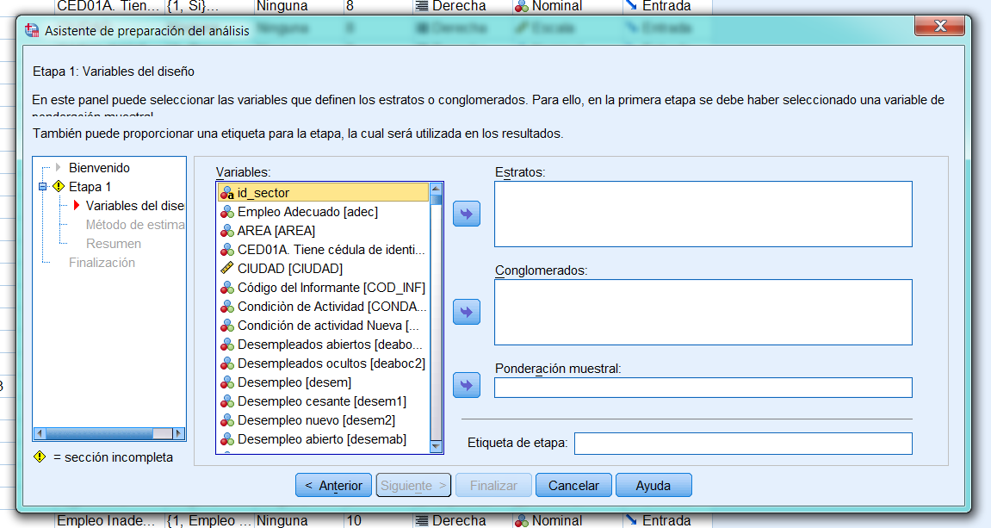
Asistente de preparación del análisis

